Slide 1
Giới thiệu về JavaScript
JavaScript = Java + Script?
Script
Ngôn ngữ kịch bản
Là một ngôn ngữ lập trình cho phép tạo ra sự điều khiển trong một ứng dụng khác
Các ngôn ngữ kịch bản thường được thông dịch
1

Slide 2
Giới thiệu về JavaScript
Mục tiêu của JavaScript
Cung cấp cho người phát triển Web khả năng tạo ra sự tương tác trong một trang Web
Mã JavaScript có thể nhúng trong tài liệu HTML để điều khiển nội dung trang Web và hợp lệ dữ liệu người sử dụng nhập vào
Kết luận
Mã JavaScript là một ngôn ngữ kịch bản hướng đối tượng cho việc phát triển các ứng dụng Internet phía Client và Server

Slide 3
Vai trò của JavaScript
Cung cấp sự tương tác với người dùng
Sự kiện do người dùng tạo ra: di chuột, click chuột...
Sự kiện do hệ thống tạo ra thay đổi kích thước trang, tải trang...
Thay đổi động nội dung
Thay đổi nội dung và vị trí các thành phần trên trang Web theo sự tương tác của người dùng

Slide 4
Vai trò của JavaScript
Hợp lệ hóa dữ liệu
Kiểm tra xem dữ liệu có hợp lệ không trước khi nó được gửi (submit) đến Web Server để xử lý

Slide 5
Ưu điểm của Javascript
Khả năng chạy trên nhiều trình duyệt
Kiểm tra tính hợp lệ của dữ liệu trên máy khách hàng
Khả năng tạo ra các giao diện người dùng tinh tế và phức tạp
Hiệu ứng tải xuống nhanh
Không phải tải xuống các thành phần plug-in trước khi có thể xem được các nội dung
Không cần phải có các công cụ riêng biệt để viết Javascript
Dễ học, dễ tham khảo

Slide 6
Nhược điểm của Javascript
Sự khác nhau về phiên bản Javascript trong các trình duyệt khác nhau
Tính lập trình của trình duyệt
Các phần tử HTML, và các đặc điểm của trình duyệt có thể được truy xuất thông qua bất kỳ ngôn ngữ kịch bản nào

Slide 7

Các slideshow, pop-up quảng cáo và tính năng tự động hoàn toàn của Google

Slide 8
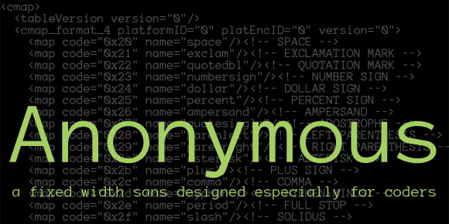
Công cụ tấn công DDoS: #RefRef

Slide 9

Ứng dụng quét lỗi bảo mật website : Jikito

